Slide 1
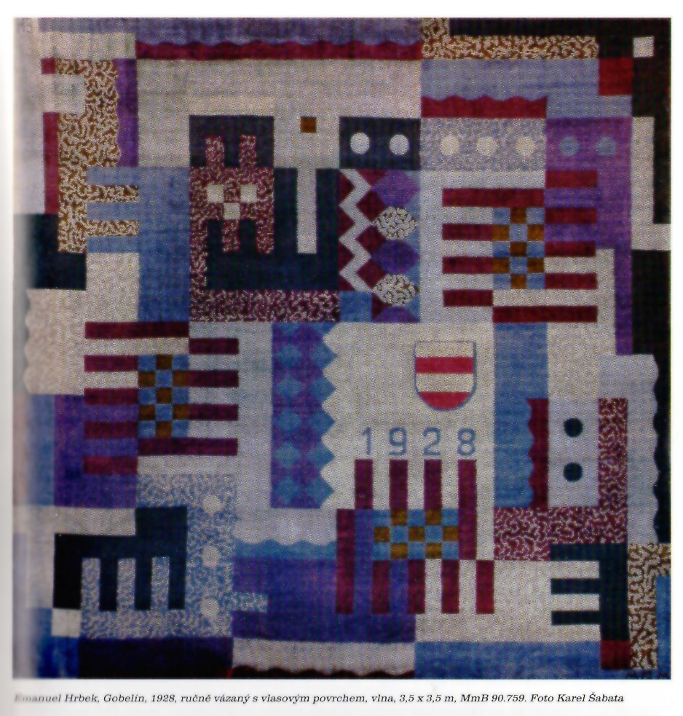
Výtvarná kultura Brna v letech 1918–1948

Slide 2
Přehled událostí 1914–1928
1914-1918: I. světová válka, Brno nebylo přímo zasaženo, ale vysoký počet obětí
1918 založena Vysoká škola zvěrolékařská
1919 Velké Brno – připojeno 26 předměstských obcí, česká převaha na radnici
1919 zal. Masarykova univerzita, Vysoká škola zemědělská a odbor architektury na ČVŠT (nyní VUT)
1919 zal. Klub výtvarných umělců Aleš
1921 dějiny umění se stávají vysokoškolským oborem na FF MU
1922 z KVU Aleš se vydělila Skupina výtvarných umělců v Brně
1923 zal. Brněnský Devětsil
1924 Škola uměleckých řemesel zahájila svoji činnost (později ŠUŘ, SŠUD)
1928 Brno se stalo hlavním městem země Moravskoslezské (Slezsko bylo připojeno k Moravě), zákon byl schválen r. 1927, zánik zemského uspořádání 31. 12. 1948

Slide 3
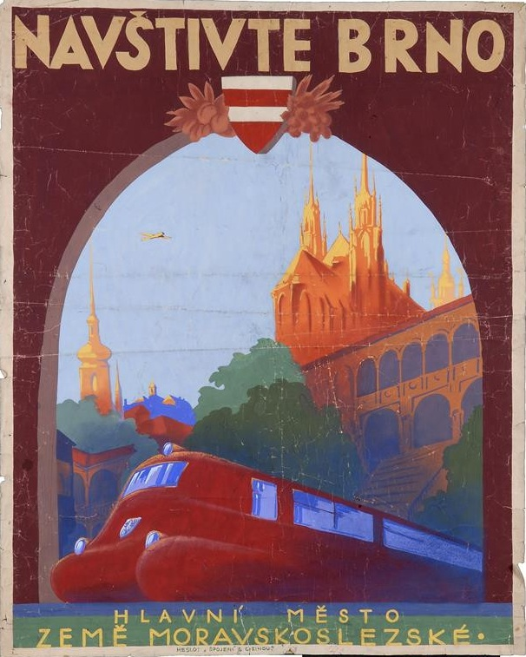
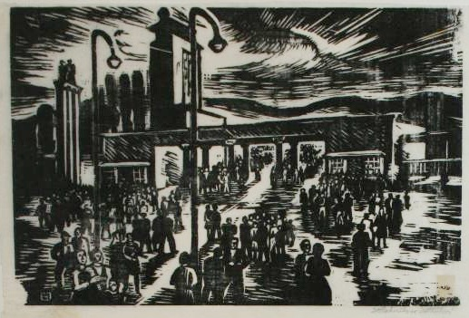
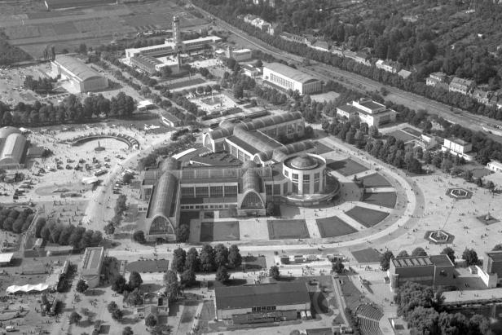

Slide 4
Přehled událostí 1928–1948
1928 Výstava soudobé kultury v Československu, otevření výstaviště
1937 počet obyvatel Brna dosahuje 300 tisíc
1939 sloučení KVU Aleš a SVU
1939-1945: II. světová válka, likvidace židovských obyvatel, popravy a deportace dalších obyvatel, Brno bylo zasaženo bombardováním
1945-1946 odsun německých obyvatel
1946 zal. Blok výtvarných umělců moravskoslezských
1946-1947 přestavba Jubilejního domu umělců (Künstlerhausu) na Dům umění města Brna
1947 zal. Katedra výtvarné výchovy Pedagogické fakulty MU
1948 Blok výtvarných umělců moravskoslezských spojen se Svazem československých výtvarných umělců

Slide 5
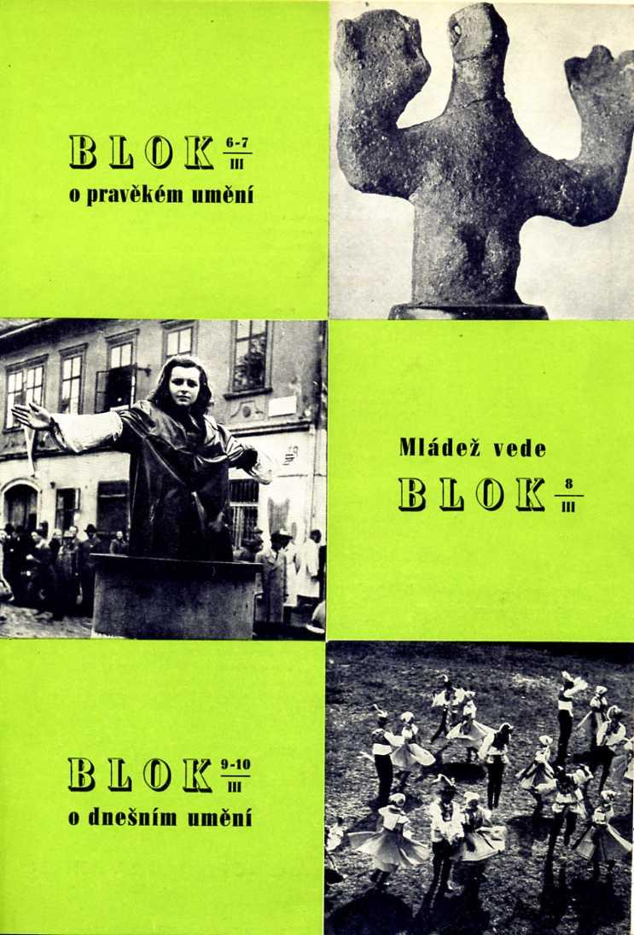
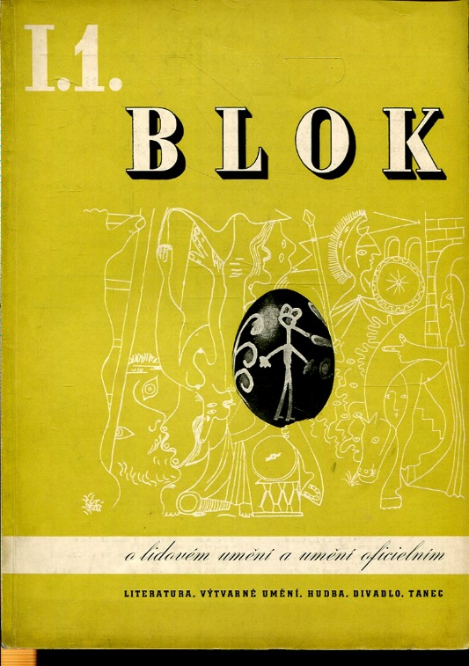
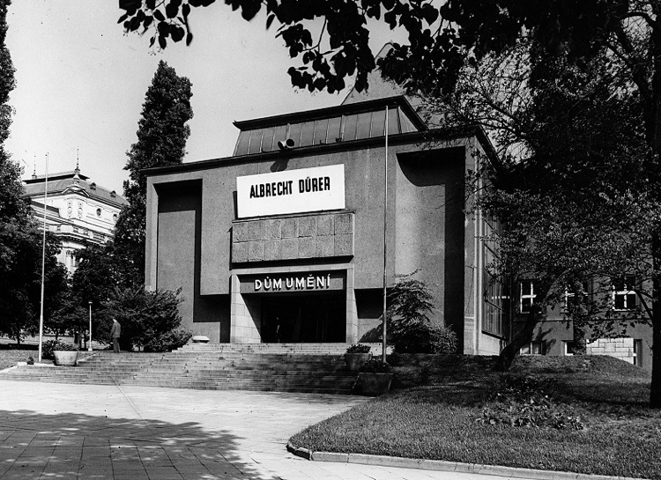
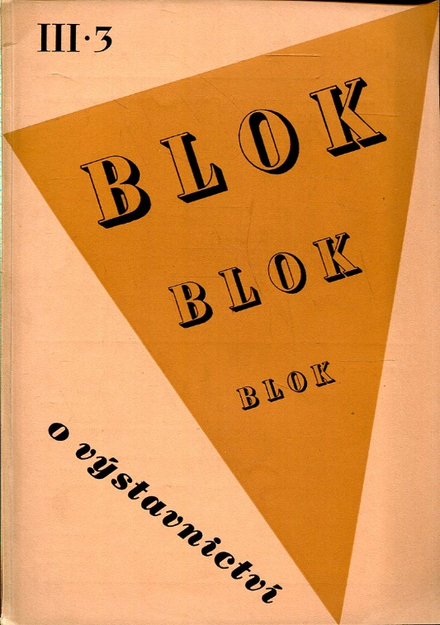
Z kulturních aktivit po roce 1945
-
Časopis Blok, roč. I – III, 1946/47 – 1948/49
Dům umění města Brna po přestavbě arch. B. Fuchse v l. 1946-47

Slide 6
Vybrané kulturní a společenské časopisy, které vycházely v Brně
Akord, 1928-48, orientován na katolickou kulturu, a spíše na starší výtv. umění
Bibliofil, 1923-41, od 1931 vycházel v Uherském Hradišti
Blok. Časopis pro umění, 1946-49, “blok” studií o různých oblastech umění
Bytová kultura. Sborník průmyslového umění, 1924-25 (2. ročník až 1934 v Praze)
Disk, Pásmo, 1924-27, časopisy Brněnského Devětsilu
Horizont. Revue současné kultury v Československu, 1927-31, nová architektura
Index. Leták kulturní informace (později List pro kulturní politiku), 1929-39
Měsíc / Der Monat. Ilustrovaná společenská revue, 1932-41
Salon. Společnost, sport, divadlo, film, moda, výtvarné umění, 1922-43
Pozn.: Dále je třeba připomenout Host. Měsíčník Literární skupiny, 1921-29. Vycházel v Hranicích, Přerově a v Praze se zastoupenim mnoha brněnských autorů.

Slide 7
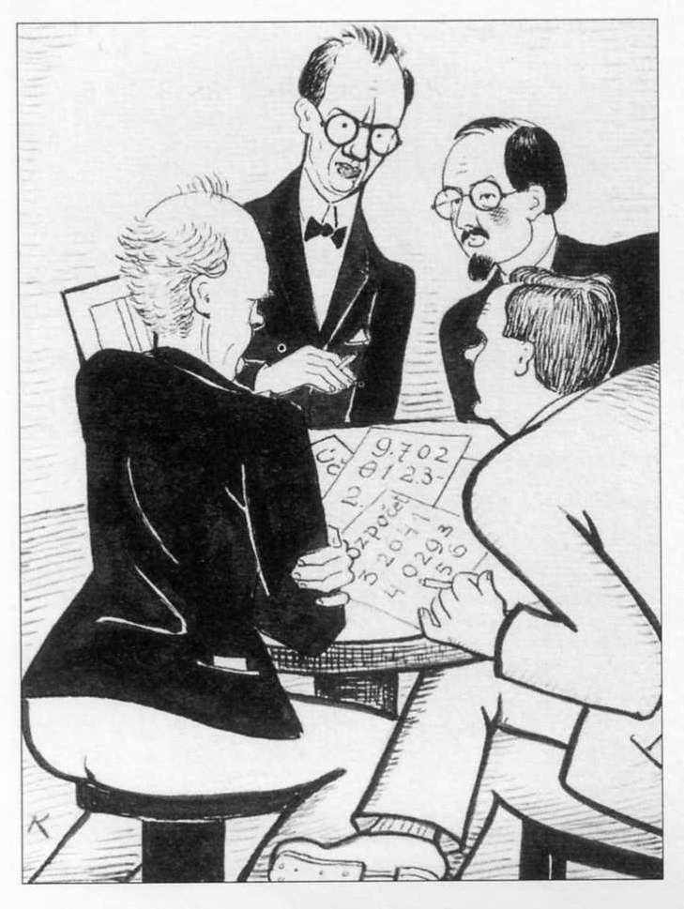
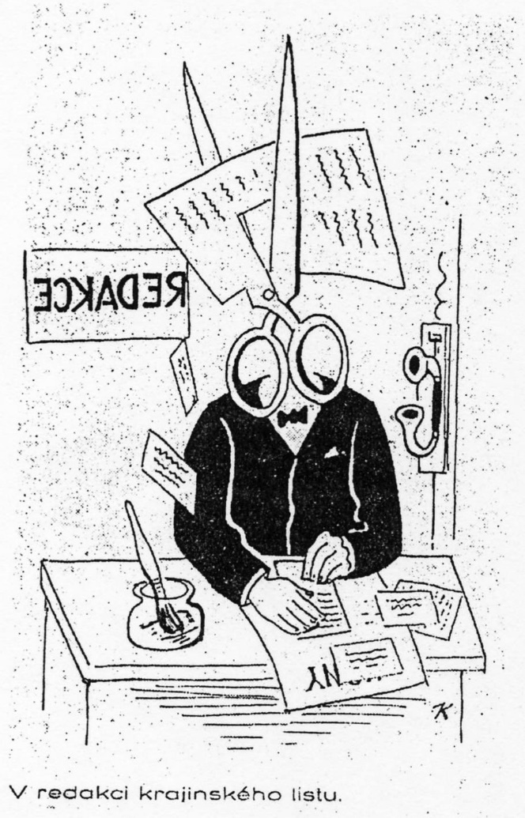
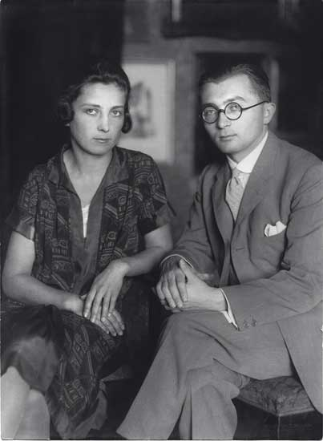
Kulturní a společenské časopisy
Redakce Indexu se radí nad rozpočtem (zleva B. Fuchs, B. Václa-vek, V. Helfert, J. L. Fischer), karikatura Jar. Krále, 30. léta
V redakci krajinského listu, dtto
Vydavatel Bohuslav Kylian s chotí

Slide 8
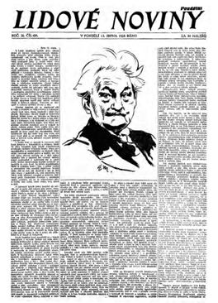
Lidové noviny – brněnská redakce
Deník, vycházel v Brně v l. 1893-1945, vydavatelem byl Adolf Stránský, pak jeho syn Jaroslav. 1920 zal. filiálka v Praze, poté i v jiných městech.
V meziválečném období byli šéfredaktory Arnošt Heinrich (+ 1933) a Eduard Bass, redaktory a přispěvateli Rudolf Těsnohlídek, Jiří Mahen, Edvard Valenta a řada dalších; v Praze Bass, Karel Čapek, Karel Poláček aj.
Na grafické úpravě se podíleli Jaroslav Benda a Eduard Milén. Kresbami přispívali Milén, Hugo Boettinger, Stanislav Lolek, Ondřej Sekora, Josef Čapek aj.

Slide 9
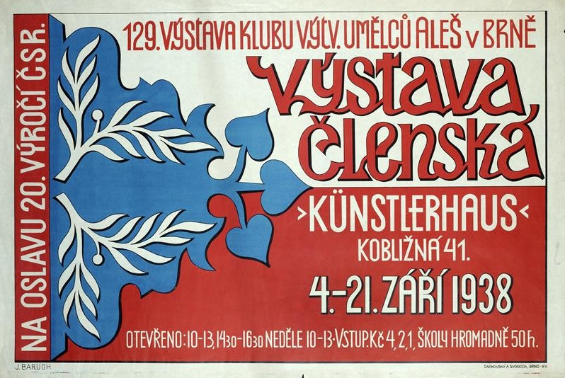
Klub výtvarných umělců Aleš
založen 1919 – transformací výtvarného odboru Klubu přátel umění
prvním předsedou byl architekt Valentin Hrdlička, jednatelem malíř Josef Šíma
1923 otevření výstavního pavilonu KVU Aleš na Žerotínově náměstí
po odchodu části členů do Skupiny výtvarných umělců v Brně v r. 1922 získal pověst konzervativního uměleckého uskupení
Brněnští členové: Helena Bochořáková Ditrichová, Petr Dillinger, Emil Hlavica, František Hlavica, František Hořava, V. H. Mach, František Podešva (též v Praze), Jaroslav Syřiště, Josef Zamazal aj.
1923 založen Pražský Aleš (existoval do r. 1948)
1939 Spolek výtvarných umělců moravskoslezských Aleš – spojením KVU Aleš a SVU, od 1946 Blok výtvarných umělců země moravskoslezské

Slide 10
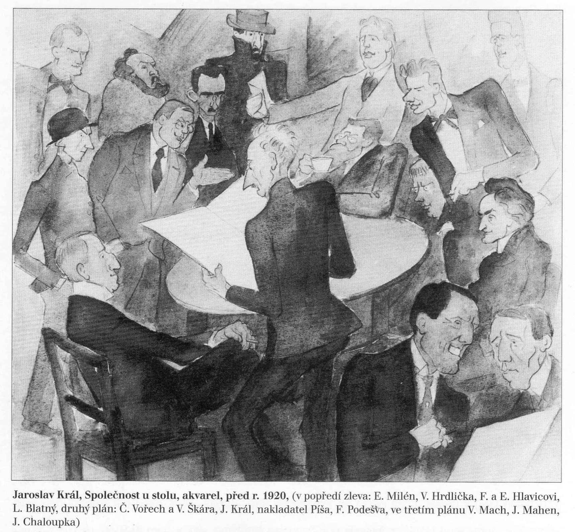
Sdružování brněnských českých umělců

Slide 11
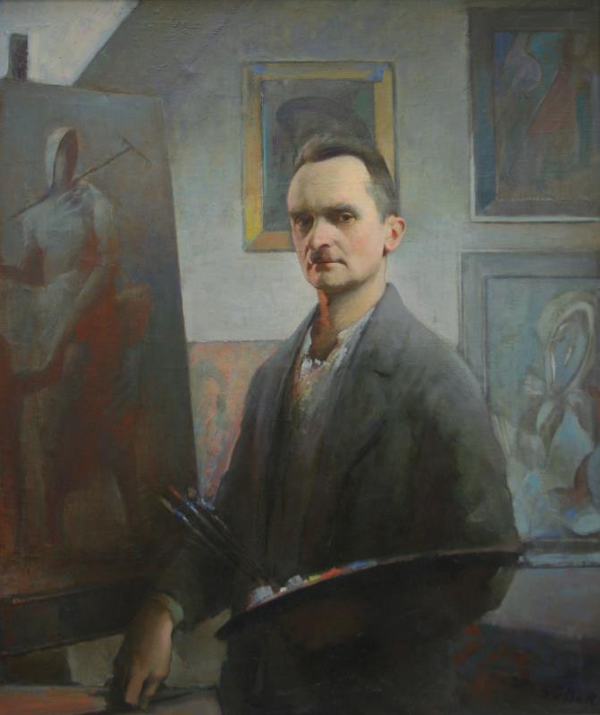
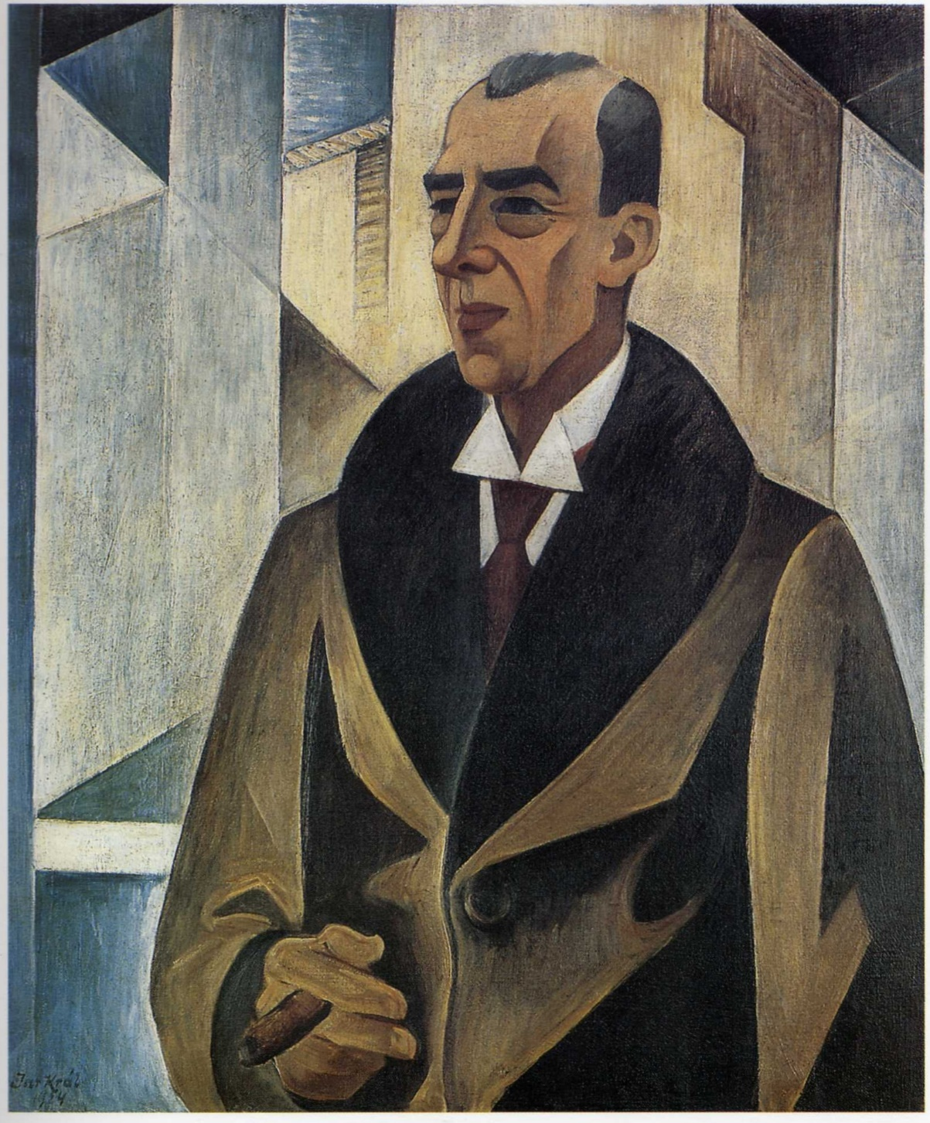

Slide 12
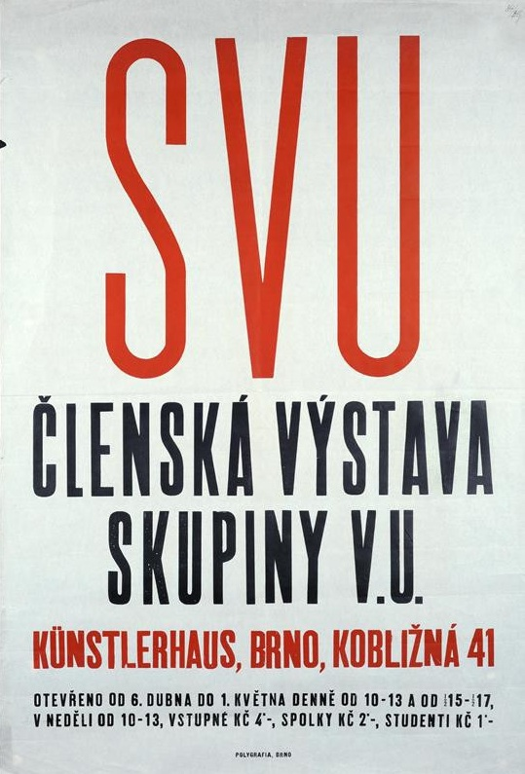
Skupina výtvarných umělců v Brně
Vznikla 1922 „secesí“ moderně orientovaných umělců z KVU Aleš.
Prvním předsedou byl architekt Emil Králík.
Brněnští členové: Petr Dillinger, František Foltýn, Jaroslav Grunt, František Kaláb, Jaroslav Král, Josef Kubíček, Jindřich Kumpošt, Jan Lichtág, Vincenc Makovský, František Malý, Eduard Milén, Antonín Procházka, F. V. Süsser, J. B. Svrček, Josef Šíma, Václav Vokálek aj.
Neměla vlastní výstavní prostory.
1939 sloučení s KVU Aleš do Spolku výtvarných umělců moravskoslezských Aleš

Slide 13
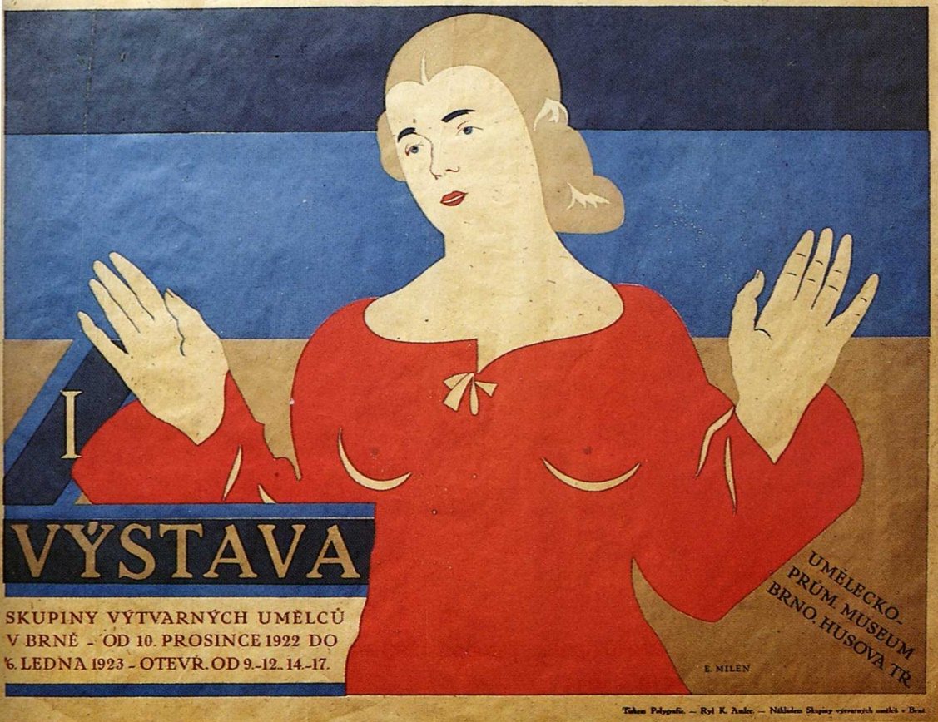

Slide 14
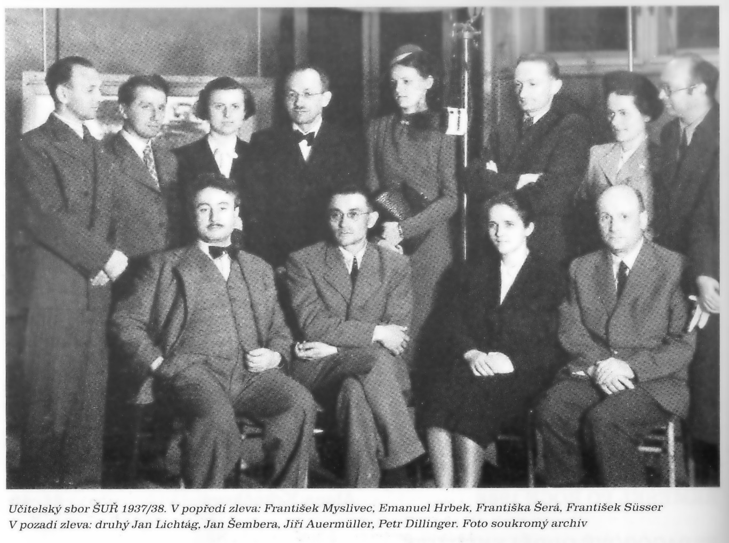
Škola uměleckých řemesel
Výsledkem dlouhodobého úsilí bylo založení Školy uměleckých řemesel (ŠUŘ) v roce 1924. ŠUŘ byla podporována a sledována Obchodní a živnosten-skou komorou, které musela skládat nejen účty finanční, ale také dokazovat, jak naplňuje stanovený cíl: „provádět uměleckou výchovu dorostu v oblasti průmyslu, řemesel, obchodu a mít péči o povznesení umělecké výroby vůbec“ (z prv-ních osnov školy, 1924/25). Koncepce školy byla stanovena tak, aby bylo možné přizpůsobovat učební plán potřebám praxe. Nejstarší učební plán, který se pak po léta osvědčoval, rozdělil školu na dva stupně. První tvořila dvouletá přípravka, v níž se vyučovalo technickým základům kresby, kreslení podle živého modelu, modelování, do kreslení byly zahrnuty i základy malby. Část studia byla věnována i předmětům teoretickým, např. to byla deskriptivní geometrie, nauka o slozích, dějiny uměleckého řemesla, technologie výtvarných materiálů. Po absolvování přípravky bylo možné volit z devíti oborů pokračovacího tříletého speciálního studia. Původní velkorysá koncepce nebyla rozvinuta v plné šíři. Důvodem byly jistě provozní problémy a možná i skutečnost, že některé obory nebyly pro praxi aktuální, dalším důvodem byl i nedostatek učitelů.

Slide 15
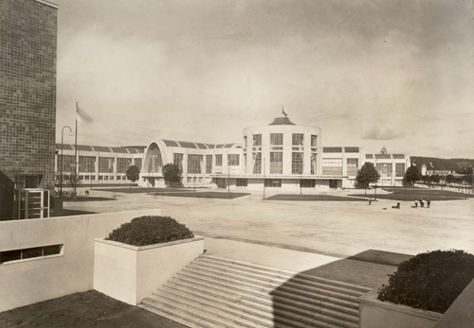
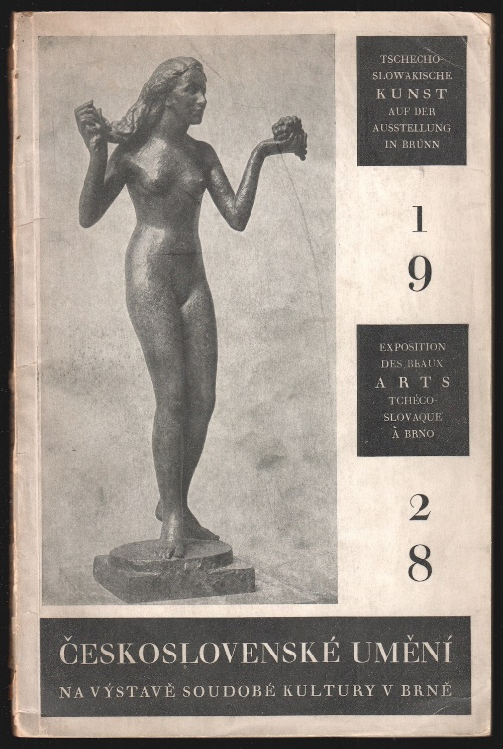
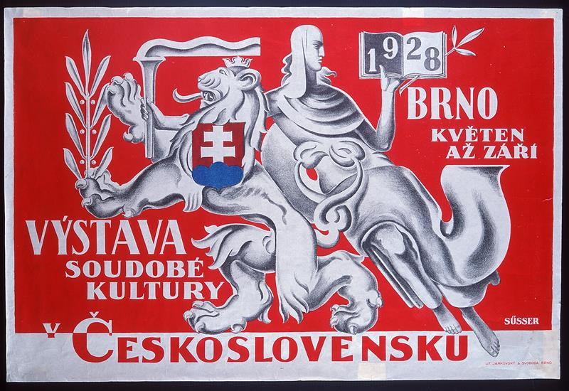
Výstava soudobé kultury v Československu 1928
-
Vybudování brněnského výstaviště (arch. Emil Králík aj.)
Expozice tří kulturních složek, které se prolínaly: vědy, školství a umění
Československé výtvarné umění 1918–1928: 832 prací od 326 autorů, z toho 230 českých, 4 slovenští, 88 německých, po 1 Rusín, Polák a Maďar, zastoupení všech uměleckých generací a tendencí

